Slide 1
GOBIERNO AUTÓNOMO DESCENTRALIZADO
MUNICIPAL DEL CANTÓN CUENCA
TRANSPORTE PÚBLICO EN EL CANTÓN CUENCA

Slide 2
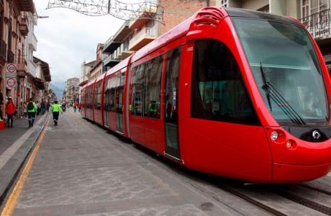
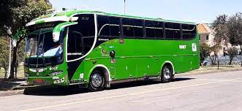
Masivo
14 unidades tranviarias
9 operativas
Colectivo
Rural: 92 unidades
operativas
Urbano: 475 unidades
439 operativas
Transporte Público
Transporte público en Cuenca

Slide 3
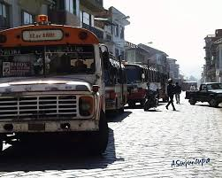
25 años de Transporte en Cuenca
Actualización de los estudios del SIT CUENCA
1999
Inicio de estudios para un Sistema Integrado Transporte - SIT CUENCA
Consultoría
ETS
2008
Paralización en contra del sistema de acceso
2011
2013
Consultoría
CHODAY – PADECO
2006
Caja común por operadora
2009
Consultoría
Artelia y Coteba
2012
Consultoría
Braxton
7 operadoras, Flota 669 unidades, planificación rutas troncales y áreas de transferencia

Slide 4
25 años de Transporte en Cuenca
Actualización de los estudios del SIT CUENCA
Actualización de los estudios del Sistema Integrado Transporte - SIT CUENCA
1999
2008
Paralización en contra del sistema de acceso
2011
Consultoría
ETS
2013
Consultoría
CHODAY – PADECO
2006
Caja común por operadora
2009
Consultoría
Artelia y Coteba
2012
Consultoría
Braxton
Definición de operación, reducción de flota 475 unidades

Slide 5
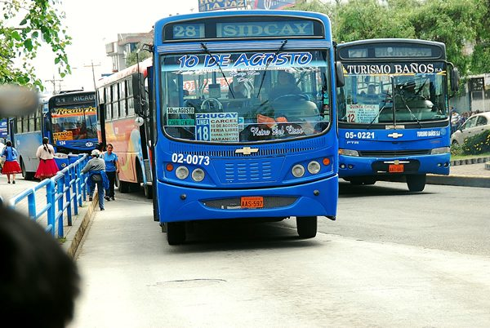
25 años de Transporte en Cuenca
Actualización de los estudios del SIT CUENCA
Sistema común de recaudo de las 7 operadoras
1999
2008
Paralización en contra del sistema de acceso
2011
Consultoría
ETS
2013
Consultoría
CHODAY – PADECO
2006
Caja común por operadora
2009
Consultoría
Artelia y Coteba
2012
Consultoría
Braxton
Implementación de tornos como sistema de acceso a las unidades mediante el pago de la tarifa

Slide 6
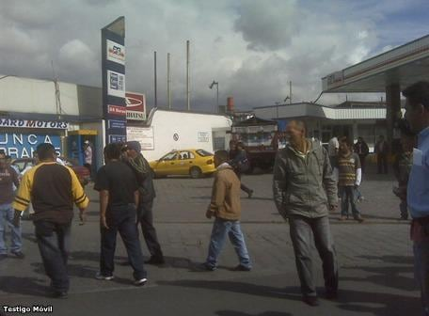
25 años de Transporte en Cuenca
Actualización de los estudios del SIT CUENCA
Paralización en contra del sistema de acceso, mediante acción de protección por parte de gremios de personas con discapacidad
1999
2008
Paralización en contra del sistema de acceso
2011
Consultoría
ETS
2013
Consultoría
CHODAY – PADECO
2006
Caja común por operadora
2009
Consultoría
Artelia y Coteba
2012
Consultoría
Braxton
Retiro del sistema de acceso y continuación de pago mediante caja de recaudo

Slide 7
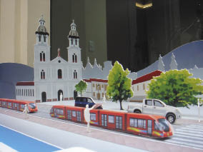
25 años de Transporte en Cuenca
2011
Consultoría
ETS
2013
Definición de la red primaria del SIT CUENCA
Consultoría
Artelia y Coteba
2012
Consultoría
Braxton
Definición inicial del sistema masivo

Slide 8
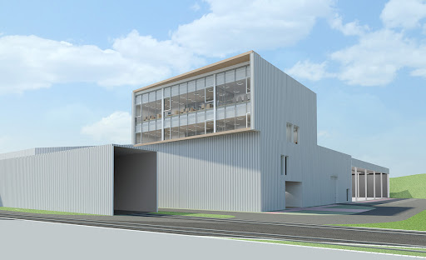
25 años de Transporte en Cuenca
2011
Consultoría
ETS
2013
Estudios Tren Ligero
Consultoría
Artelia y Coteba
2012
Consultoría
Braxton
Estudios complementarios ingeniería básica, aspectos de construcción del Tranvía

Slide 9
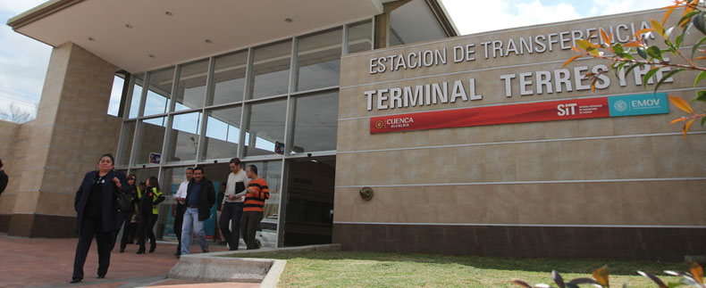
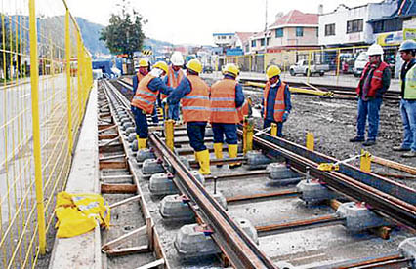
25 años de Transporte en Cuenca
Implementación SIT Cuenca
2011
Consultoría
ETS
2013
Áreas de transferencia, recaudo único, 2 troncales, 9 alimentadoras, unión de compañías , pago mixto
Consultoría
Artelia y Coteba
2012
Consultoría
Braxton
Inicio de construcción del tranvía

Slide 10
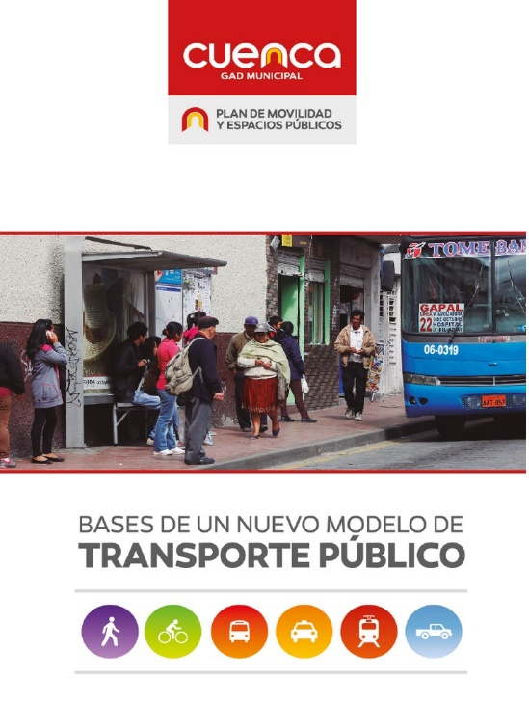
25 años de Transporte en Cuenca
2011
Consultoría
ETS
2013
Plan de Movilidad y Espacios Públicos
Asesor externo: Ing. Jose Luis Cañabate
Consultoría
Artelia y Coteba
2012
Consultoría
Braxton
2015
Desarrollo del Plan de Movilidad de Cuenca y planes operativos de implementación

Slide 11
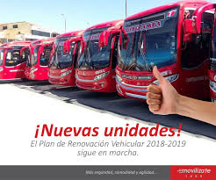
25 años de Transporte en Cuenca
Estudio mejora al servicio de transporte urbano
Actualización de los estudios del SIT CUENCA
2017
2008
Paralización en contra del sistema de acceso
2011
Consultoría
ETS
2013
Renovación de unidades de transporte urbano
Consultoría
Ucuenca EP
2006
Caja común por operadora
2009
Consultoría
Artelia y Coteba
2012
Consultoría
Braxton
Definición de tarifa plana y pago único con tarjeta

Slide 12
25 años de Transporte en Cuenca
Definicion de la red integrada, escenarios y tarifa previo al inicio de operación del Tranvía
Consultoría León y Godoy
UNOPS
2017
2008
Paralización en contra del sistema de acceso
2011
Consultoría
ETS
2013
Intermodalidad de sistemas colectivo y masivo
Consultoría
Ucuenca EP
2018
Caja común por operadora
2009
Consultoría
Artelia y Coteba
2012
Consultoría
Braxton
Consultoría UNOPS: Acompañamiento a la implementación al sistema Tranviario

Slide 13
25 años de Transporte en Cuenca
Definiciones operativas y seguridad al sistema de transporte masivo
Consultoría León y Godoy
UNOPS
2017
2019
Paralización en contra del sistema de acceso
2011
Consultoría
ETS
2013
Acompañamiento del Metro Tenerife a la implementación al sistema Tranviario
Consultoría
Ucuenca EP
2018
Pre operación Sistema Tranviario
2009
Consultoría
Artelia y Coteba
2012
Consultoría
Braxton
Marcha en blanco del Sistema Tranviario y pruebas de operación

Slide 14
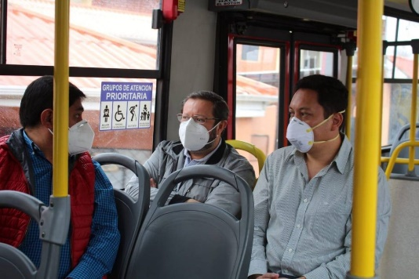
25 años de Transporte en Cuenca
COVID 19
2017
Consultoría León y Godoy
2019
Modificación de rutas por COVID 19
2011
Consultoría
ETS
2013
Modificación de rutas de transporte urbano e intracantonal
Consultoría
Ucuenca EP
2018
Pre operación Sistema Tranviario
2020
Consultoría
Artelia y Coteba
2012
Consultoría
Braxton
Implementación de nuevas rutas de transporte urbano

Slide 15
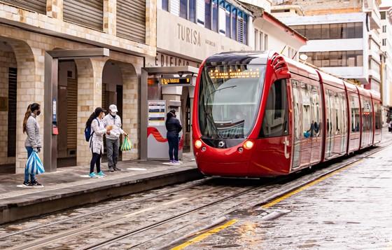
25 años de Transporte en Cuenca
Actualización de los estudios del SIT CUENCA
2020
Paralización en contra del sistema de acceso
2011
2008
Consultoría
ETS
2013
Operación comercial del transporte masivo
Caja común por operadora
2009
Consultoría
Artelia y Coteba
2012
Operación Sistema Tranviario
2006
Consultoría
Braxton

Slide 16
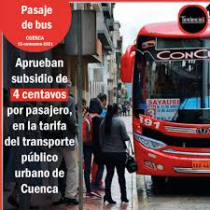
25 años de Transporte en Cuenca
2020
Actualización de tarifa de transporte público
Actualización de tarifa de transporte
2008
Paralización en contra del sistema de acceso
2011
Consultoría
ETS
2013
Operación Sistema Tranviario
2021
Caja común por operadora
2009
Consultoría
Artelia y Coteba
2012
Consultoría
Braxton
Subsidio al transporte urbano

Slide 17
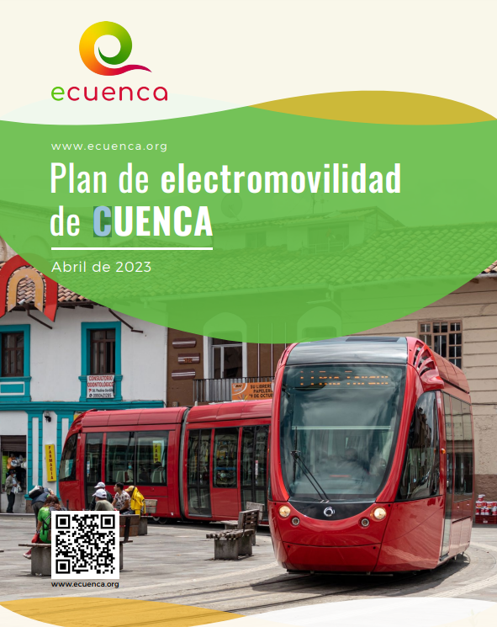
25 años de Transporte en Cuenca
2023
Publicación del Plan de Electromovilidad de Cuenca
2020
Actualización de tarifa de transporte público
Paralización en contra del sistema de acceso
2011
Consultoría
ETS
2013
Operación Sistema Tranviario
2021
Consultoría GIZ – CITIES Forum
2009
Consultoría
Artelia y Coteba
2012
Consultoría
Braxton
Definiciones de parámetros, objetivos de Cuenca para la implementación de movilidad eléctrica

Slide 18
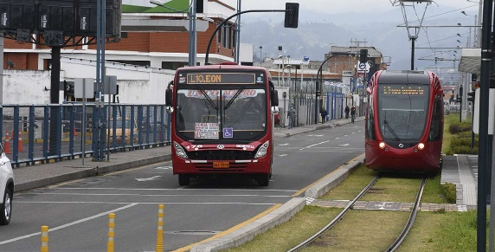
25 años de Transporte en Cuenca
2023
Plan de contingencia al SIT Cuenca
Terminación del convenio de uso de terminales de transferencia y SIT
2020
Actualización de tarifa de transporte público
2011
Consultoría
ETS
2013
Operación Sistema Tranviario
2021
Consultoría León y Godoy
2023
Consultoría
Artelia y Coteba
2012
Consultoría
Braxton
Plan de Contingencia al SIT

Slide 19
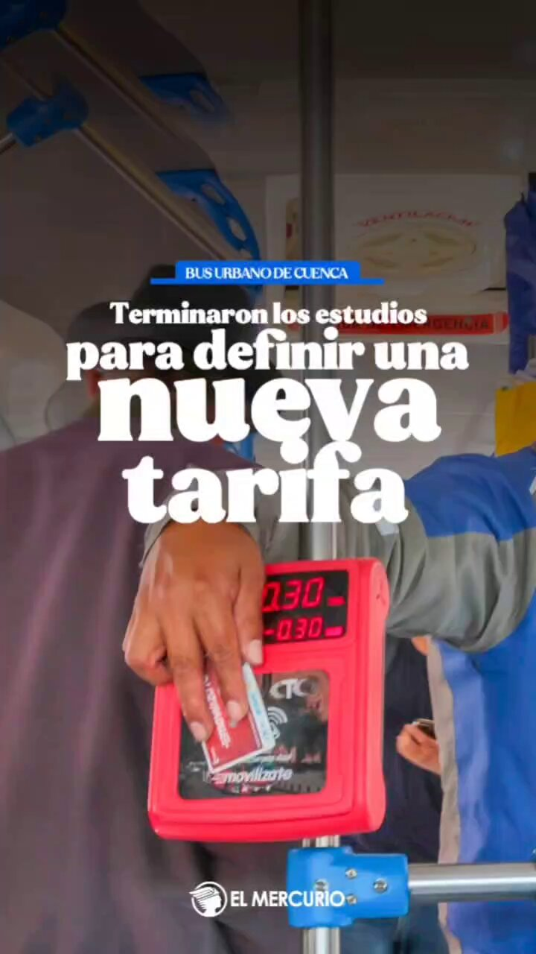
25 años de Transporte en Cuenca
Consultoría UCuenca EP
Actualización de los estudios del SIT CUENCA
2024
2008
Paralización en contra del sistema de acceso
2011
Consultoría
ETS
2013
Definición de tarifa de transporte urbano, tarifa integrada, definición de la red
Consultoría
Ucuenca EP
2006
Caja común por operadora
2009
Consultoría
Artelia y Coteba
2012
Consultoría
Braxton
Definición de la tarifa técnica del sistema de transporte urbano y masivo de Cuenca

Slide 20
25 años de Transporte en Cuenca
Estudios para implementación buses eléctricos
Crédito concesional KfW – BDE – GAD Cuenca
2024
2008
Paralización en contra del sistema de acceso
2011
Consultoría
ETS
2013
Consultoría
Ucuenca EP
2025
Caja común por operadora
2009
Consultoría
Artelia y Coteba
2012
Consultoría
Braxton
Ejecución de los Estudios de pre factibilidad, factibilidad para la implementación de unidades Eléctricas

Slide 21
25 años de Transporte en Cuenca
2024
Estudios para implementación buses eléctricos
2025
Paralización en contra del sistema de acceso
2011
Consultoría
ETS
2013
Actualización del Plan de Movilidad
Consultoría
Ucuenca EP
2025
Actualización Plan de Movilidad Sostenible
2009
Consultoría
Artelia y Coteba
2012
Consultoría
Braxton

Slide 22
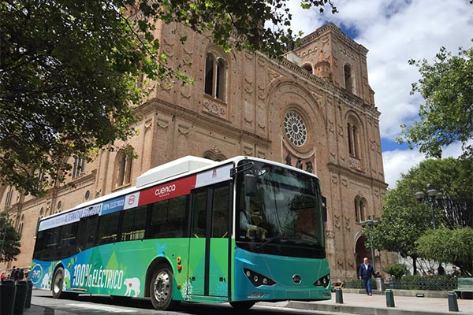
25 años de Transporte en Cuenca
2024
Estudios para implementación buses eléctricos
2025
Implementación de buses eléctricos
2011
Consultoría
ETS
2013
Proceso de adquisición de buses eléctricos
Consultoría
Ucuenca EP
2025
Actualización Plan de Movilidad Sostenible
2026
Consultoría
Artelia y Coteba
2012
Consultoría
Braxton

Slide 23
GOBIERNO AUTÓNOMO DESCENTRALIZADO
MUNICIPAL DEL CANTÓN CUENCA
Gracias por su atención!
Mgst. Pablo Carvallo Corral
Director de Movilidad

